Slide 1

Bestyrelsesmøde
23. august 2018
Sted PHOENIX CONTACT Kolding

Slide 2
Dagsorden
Godkendelse af referat fra sidste møde 18. april 2018
Økonomi efter 1. halvår
Studieturen til London
  Gennemgang af programmet & økonomien
Indhold på efterårsmødet
  Gennemgang af foreløbigt program
Medlemssituationen
Uddannelse
  Opkvalificeringskurser
  Lærlingeuddannelser
Orientering fra direktøren
  WEEE direktiv
  SIK møde orientering fra mødet
  Konjunkturbarometer
  Nordisk samarbejdsmøde 1. november
  DI direktør, besøg i bestyrelsen
  Orientering, Udvalgene, hjemmeside
Datoer for bestyrelsesmøder i 2019
Eventuelt

Slide 3
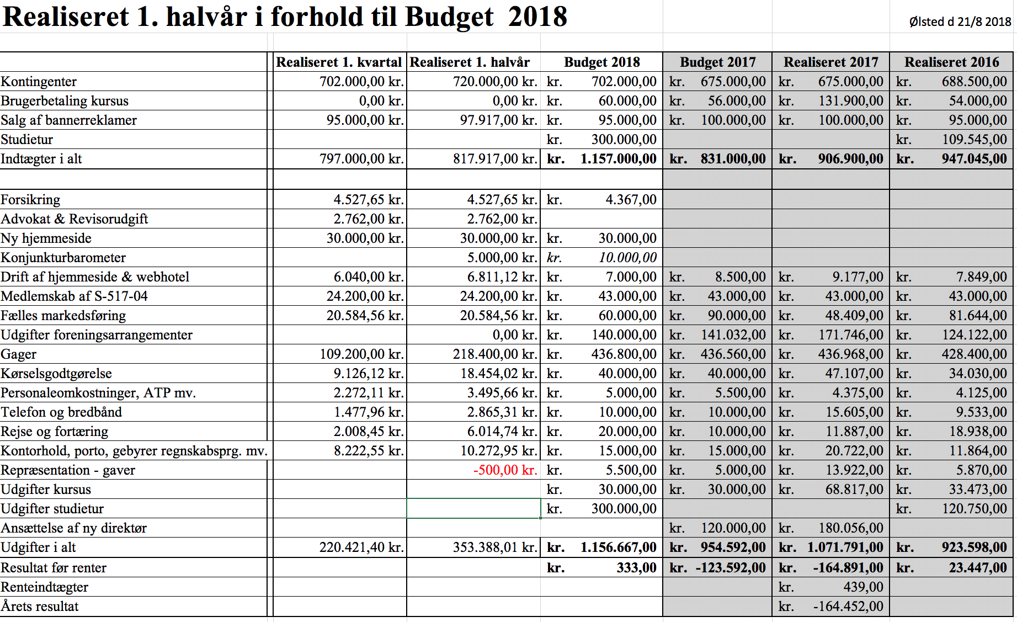
2. Økonomi frem til dato

Slide 4
3. Studieturen til London
Økonomi:
Endelig pris pr. deltager 6.400 kr. (anslået i program ca. 6.200 kr.)
Tillægspris for enkeltværelse + 1.500 kr. (anslået i program ca. 2.000 kr.)
Tillægspris for fly, fra Ålborg + 2.124kr. Billund + 1.157 kr. Sønderborg + 1.432 kr.
Antal deltagere inklusiv Siemens 63 personer.
Samlet deltagerpris 63*6.400 = 403.200 kr. (Siemens udgør 8*6.400 kr. samlet = 51.200 kr.)
Tilslutningsfly samlet = 26.988 kr.
Tillægspris for enkeltværelse = 19.500 kr.
Samlet budget = 449.688 kr.
Link til program

Slide 5
4. Medlemsmøde 26.oktober
Link til foreløbig agenda

Slide 6
5. Medlemssituationen pr. 21. august 2018
Nye medlemmer i 2018:
  PC Schematic
  IGE-XAE (Caddy)
  Eplan
  Flexit tavler Nyt medlem siden sidste bestyrelsesmøde
Opsagt hjemmeside bannerreklame
  Eegholm
Bannerreklamer tilmeldt
  Flexit tavler
Pr. 31. juni 2018 ser medlemssituationen således ud:
  Primære medlemmer: 26
  Associerede medlemmer: 28
  Rådgivere & myndigheder: 2
Bannerreklamer 19 stk.

Slide 7
Liste over mulige medlemsemner
ETV - Færøerne
AD Control i Slagelse Helle Olsen er kontaktet flere gange har ikke hørt tilbage. Skal rykkes igen.
Picca Automation er blevet kontaktet, men har ikke hørt videre
Dan Delektron har selv spurgt om at blive medlem, og har fået materiale, men de tænker stadig, har lige rykket igen. Afventer Kenn Hansen.
Elcon Automation i Hornslet skal besøges tale med Thomas Bitch Pedersen. De skal besøges. Vigtigt er at tavledelen har eget CVR. Nr.
TOFT Automation, har set på vores hjemmeside. Skal kontaktes. Henrik Toft Sørensen.
Uni-El har talt med Lars Thiesen, de ønsker også at vente har travlt.
Emner der har været behandlet med ikke pt. er potentielle:
CS-Electric i Esbjerg de ønsker ikke PT at blive medlem, måske senere.
Contech i Nykøbing Falster Lars Villander, vender tilbage når de føler de har tid til at blive medlem.
AB-Elco i Ringsted Tomas Kudsk er kontaktet, ikke interesseret lige nu. Måske kontakter hans kompagnion. De er anbefalet af Flemming Hansen F.J.H..
HOLTEC
AB Electric
BE Cablecon (NEXANS 1. januar 2018)

Slide 8
6. Uddannelse
  Status:
  Afholdt møde med DI, IU, Business Odense
  Ser på nuværende automatiktekniker uddannelse, mulighed for at lave tillægskurser (DI & IU)
  Ser på opkvalificeringsforløb (DETF & Business Syn)
DI: Dansk Industri, IU: industriens uddannelser

Slide 9
Opbygning af uddannelse
Samlet
GRUNDMODUL
Grundlæggende niveau for:
Læs & forstå tegninger & diagrammer
Værktøjskendskab
Ledningsdimensionering
Kvalitetssikring "fra dig til mig"
Montageteknik/moment
Digital + IT kendskab
"ESD" Statisk elektricitet
Hololens + AR
Lager & logistik
Arbejdsmiljø
Grundlæggende ellovgivning
Grunlæggende elteori
50110-1 (L-AUS)
Putau
Tillægsmoduler (AMU kurser) til Grundmodul
EPOXY kursus
TRUCK
Kanban/Lean
PLC
Robotteknologi
PUTAU
Evt. Hololens
AR
TAVLEMODUL 1
Elektrikerniveau & Automtiktekniekrniveau
Læs & forstå tegninger, eldiagrammer + 3D
Valg af værktøj + momens
Kvalitetssikring
Ledningskendskab, farver, dimensionering mv.
Test og afprøvning
EN 50110-1
Hololens
Arbejdsmiljø
Grundlæggende relevant ellovgivning
ESD (Elektrisk støj)
Komponentkendskab
PLC kursus
TAVLE MODUL 2
Akademiniveau
Læs & forstå tegninger, diagrammer + 3D
Kvalitetssikring
International lovgivning
Love & regler
Dimensionering
Komponentkendskab
Hololens
Arbejdsmiljø "leder"
ESD (Elektrisk støj)
EN 50110-1
Salgskendskab
It-kendskab
Robot 1
Procesforståelse
Læs og forstå tegninger, diagrammer & 3D
Kvalitetssikring
Sikkerhed, gitre mv.
Love & regler
Hololens
Arbejdsmiljø
ESD (elektrisk støj)
EN 50110-1
PLC kursus
Programmering af robot
test of afprøvning
Medlemsbesøg for at trykprøve indhold

Slide 10

Grundmodul
Maskinbyggere, Cabinplant, Sanovo
Robotproducenter, MIR + UR
Tavlebyggere, DETF medlemmer + installatører og produktionsvirksomheder
Robotmontage, Danrobot, Flextek, Megatronic
Belysningsfabrikanter, Louis Poulsen, SG lighting (Rigens)
”serieproduktion” El & Robot
Industri 1,0 hestevogn, 2,0 Industri + mennesker, 3,0 Industri + robot, 4,0 Industri + robot + IT + Bigdata, Industri 5,0 = Industri 2,0 + industri 4,0

Slide 11
Nyt fra direktøren
  WEEE direktiv
  SIK møde orientering fra mødet
  Konjunkturbarometer
  DI direktør, besøg i bestyrelsen
  Nordisk samarbejdsmøde 1. november
  Orientering, udvalgene, hjemmeside

Slide 12
Nordisk samarbejdsmøde 1. november
Foreløbigt program
Frokost
Velkomst
Deltagerne præsenterer kort sig selv
Præsentation af DI, v./Michael Boas Pedersen, udgår formentligt
Præsentation af Svensk Kapslad Elteknik, evt. v./Jan-Olof Bengtsson
Præsentation af Norsk Eltavleforening evt. v?
Præsentation af Dansk El- Tavle Forening v. René Kjemtrup
Aktuelt i Norge:
Aktuelt i Sverige:
Aktuelt i Danmark:
WEEE direktiv
SIK møde
Uddannelse
Steder, hvor vi med fordel kan samarbejde med vore nordiske kolleger:
IEC kommentarer
Krav til producenterne omkring udvidet database omkring miljøbehandling af produkterne
Uddannelse, kursusmateriale, inspiration der kan bruges på tværs.
Udveksling og inspiration, hjemmeside linkedin etc.
Eventuelt
Plus de punkter der kommer til fra Norge & Sverige

Slide 13
Anden orientering
Udvalgene:
DBI Chris Damsgaard, nyt efter 6. september,
S-544 - næste møde 21. september (Jørgen Clausen, JE-Elkas)
S-517, næste møde 26. september, Arne Thorsen PRO AUTOMATIK)

Slide 14
Orientering Hjemmeside
Ny hostingvært
one.com, oppetid: 96% til CHOSTING, oppetid 99,9-100%
Ændring af billeder og setup

Slide 15
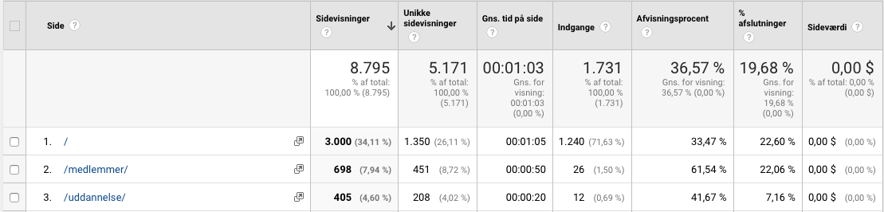
Eksempel på optimering
Afvisningsprocenten viser kort sagt at brugeren ikke når videre fra siden. For siden ”medlemmer” er den speciel høj, og det kan have noget at gøre med at brugeren går direkte til medlemmets hjemmeside, eller også forlader et for stort antal hjemmesiden efter at have været på denne side. Her ville det være oplagt at forsøge at lave opsætningen og designet af siden om, i et forøg på at optimere afvisningsprocenten.

Slide 16
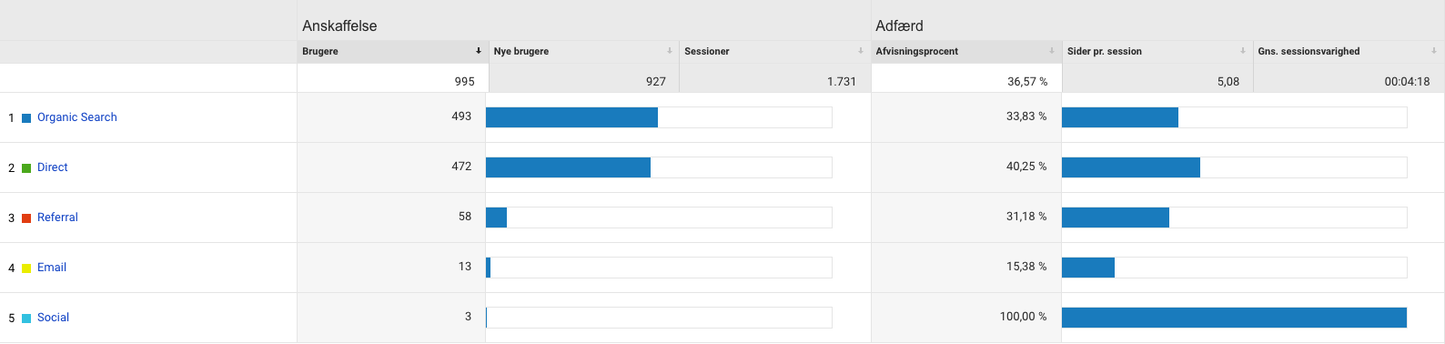
Anskaffelseskanaler
Anskaffelse giver et overblik over, hvordan brugeren er kommet til hjemmesiden. Organic search er trafik gennem en søgemaskine, Direct er ved direkte at gå ind på hjemmesiden, eksempelvis ved at skrive www.detf.dk i søgefeltet.

Slide 17
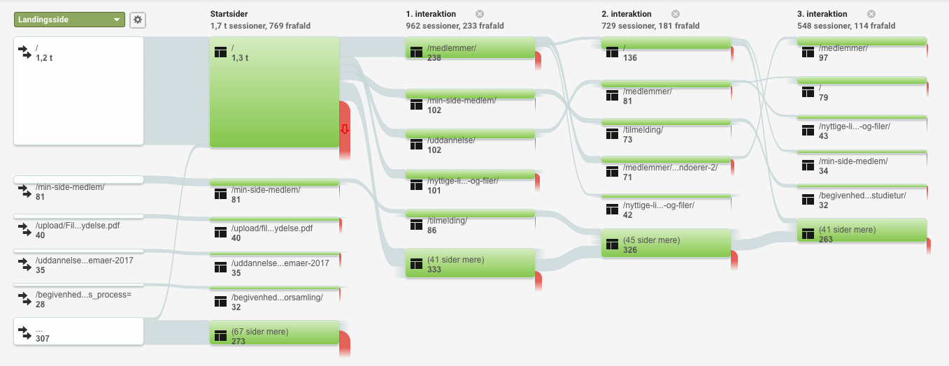
Adfærdsflow
Afslutningsvis er afvisningsprocenten fra landingsiden (forsiden) på 31%. Det er ikke skidt, men man kan forsøge at lede trafikken gennem siden ”medlemmer”, for at skabe et bedre overblik. Og herved formindske den.

Slide 18
Markedsføring
Supply-siderne
    Electronic Supply
    Energy Supply
    Metal/jern & metal (2 portaler dvs. Metal Supply & Maskinindustrien)
    Building/Lic/Mester (3 Portaler dvs. Building Supply, Licitationen & Mestertidende)
El-Fokus
  Partnerskab
Installatør.dk
  Partnerskab
Linkedin

Slide 19
Markedsføring
Tekstforfatter/journalist
  Artikel omkring uddannelse
  Highlights i forhold til ny arbejdsgruppe omkring SIK arbejdsgruppe

Slide 20
Opgaver der flyttes til efter medlemsmødet
Medlemsbesøg, få indtil efterårsmødet
Besøg af potentielle nye medlemmer

Slide 21
8. Forslag til mødedatoer 2019
Torsdag den 17 januar Bestyrelsesmøde start kl. 12.00 Mødet afholdes ?
Onsdag den 10. april Bestyrelsesmøde start kl. 12.00 Mødet afholdes ?
Torsdag den 11. april Generalforsamling/medlemsmøde Afholdes på Sjælland, eks. Schneider
Torsdag den 22. august Bestyrelsesmøde start kl. 12.00 Mødet afholdes ?
Torsdag den 24. oktober Bestyrelsesmøde start kl. 12.00 Mødet afholdes ?
Fredag den 25. oktober Medlemsmøde/aftenarrangement Mødet afholdes ?
            Kom gerne med forslag til steder for aftenarrangementet

Slide 22
Eventuelt
Registrer reelle ejere af foreningen

Slide 23
Mødedatoer 2018
Torsdag den 18 januar Bestyrelsesmøde start kl. 12.30 Mødet afholdes hos Titech, Odense
Onsdag den 18 april Bestyrelsesmøde start kl. 12.30 Mødet afholdes ?
Torsdag den 19 april Generalforsamling/medlemsmøde Generalforsamlingen afholdes hos SOLAR A/S i Vejen
Mandag den 11-12. juni Tur til Rittal Innovationcentre
Torsdag den 23 august Bestyrelsesmøde start kl. 12.30 Mødet afholdes ?
Torsdag den 25 oktober Bestyrelsesmøde start kl. 12.30 Mødet afholdes ?
Fredag den 26 oktober Medlemsmøde med aftenarrangement Medlemsmødet afholdes hos ABB i Skovlunde

